Slide 3
Đếm đến 20

Slide 4
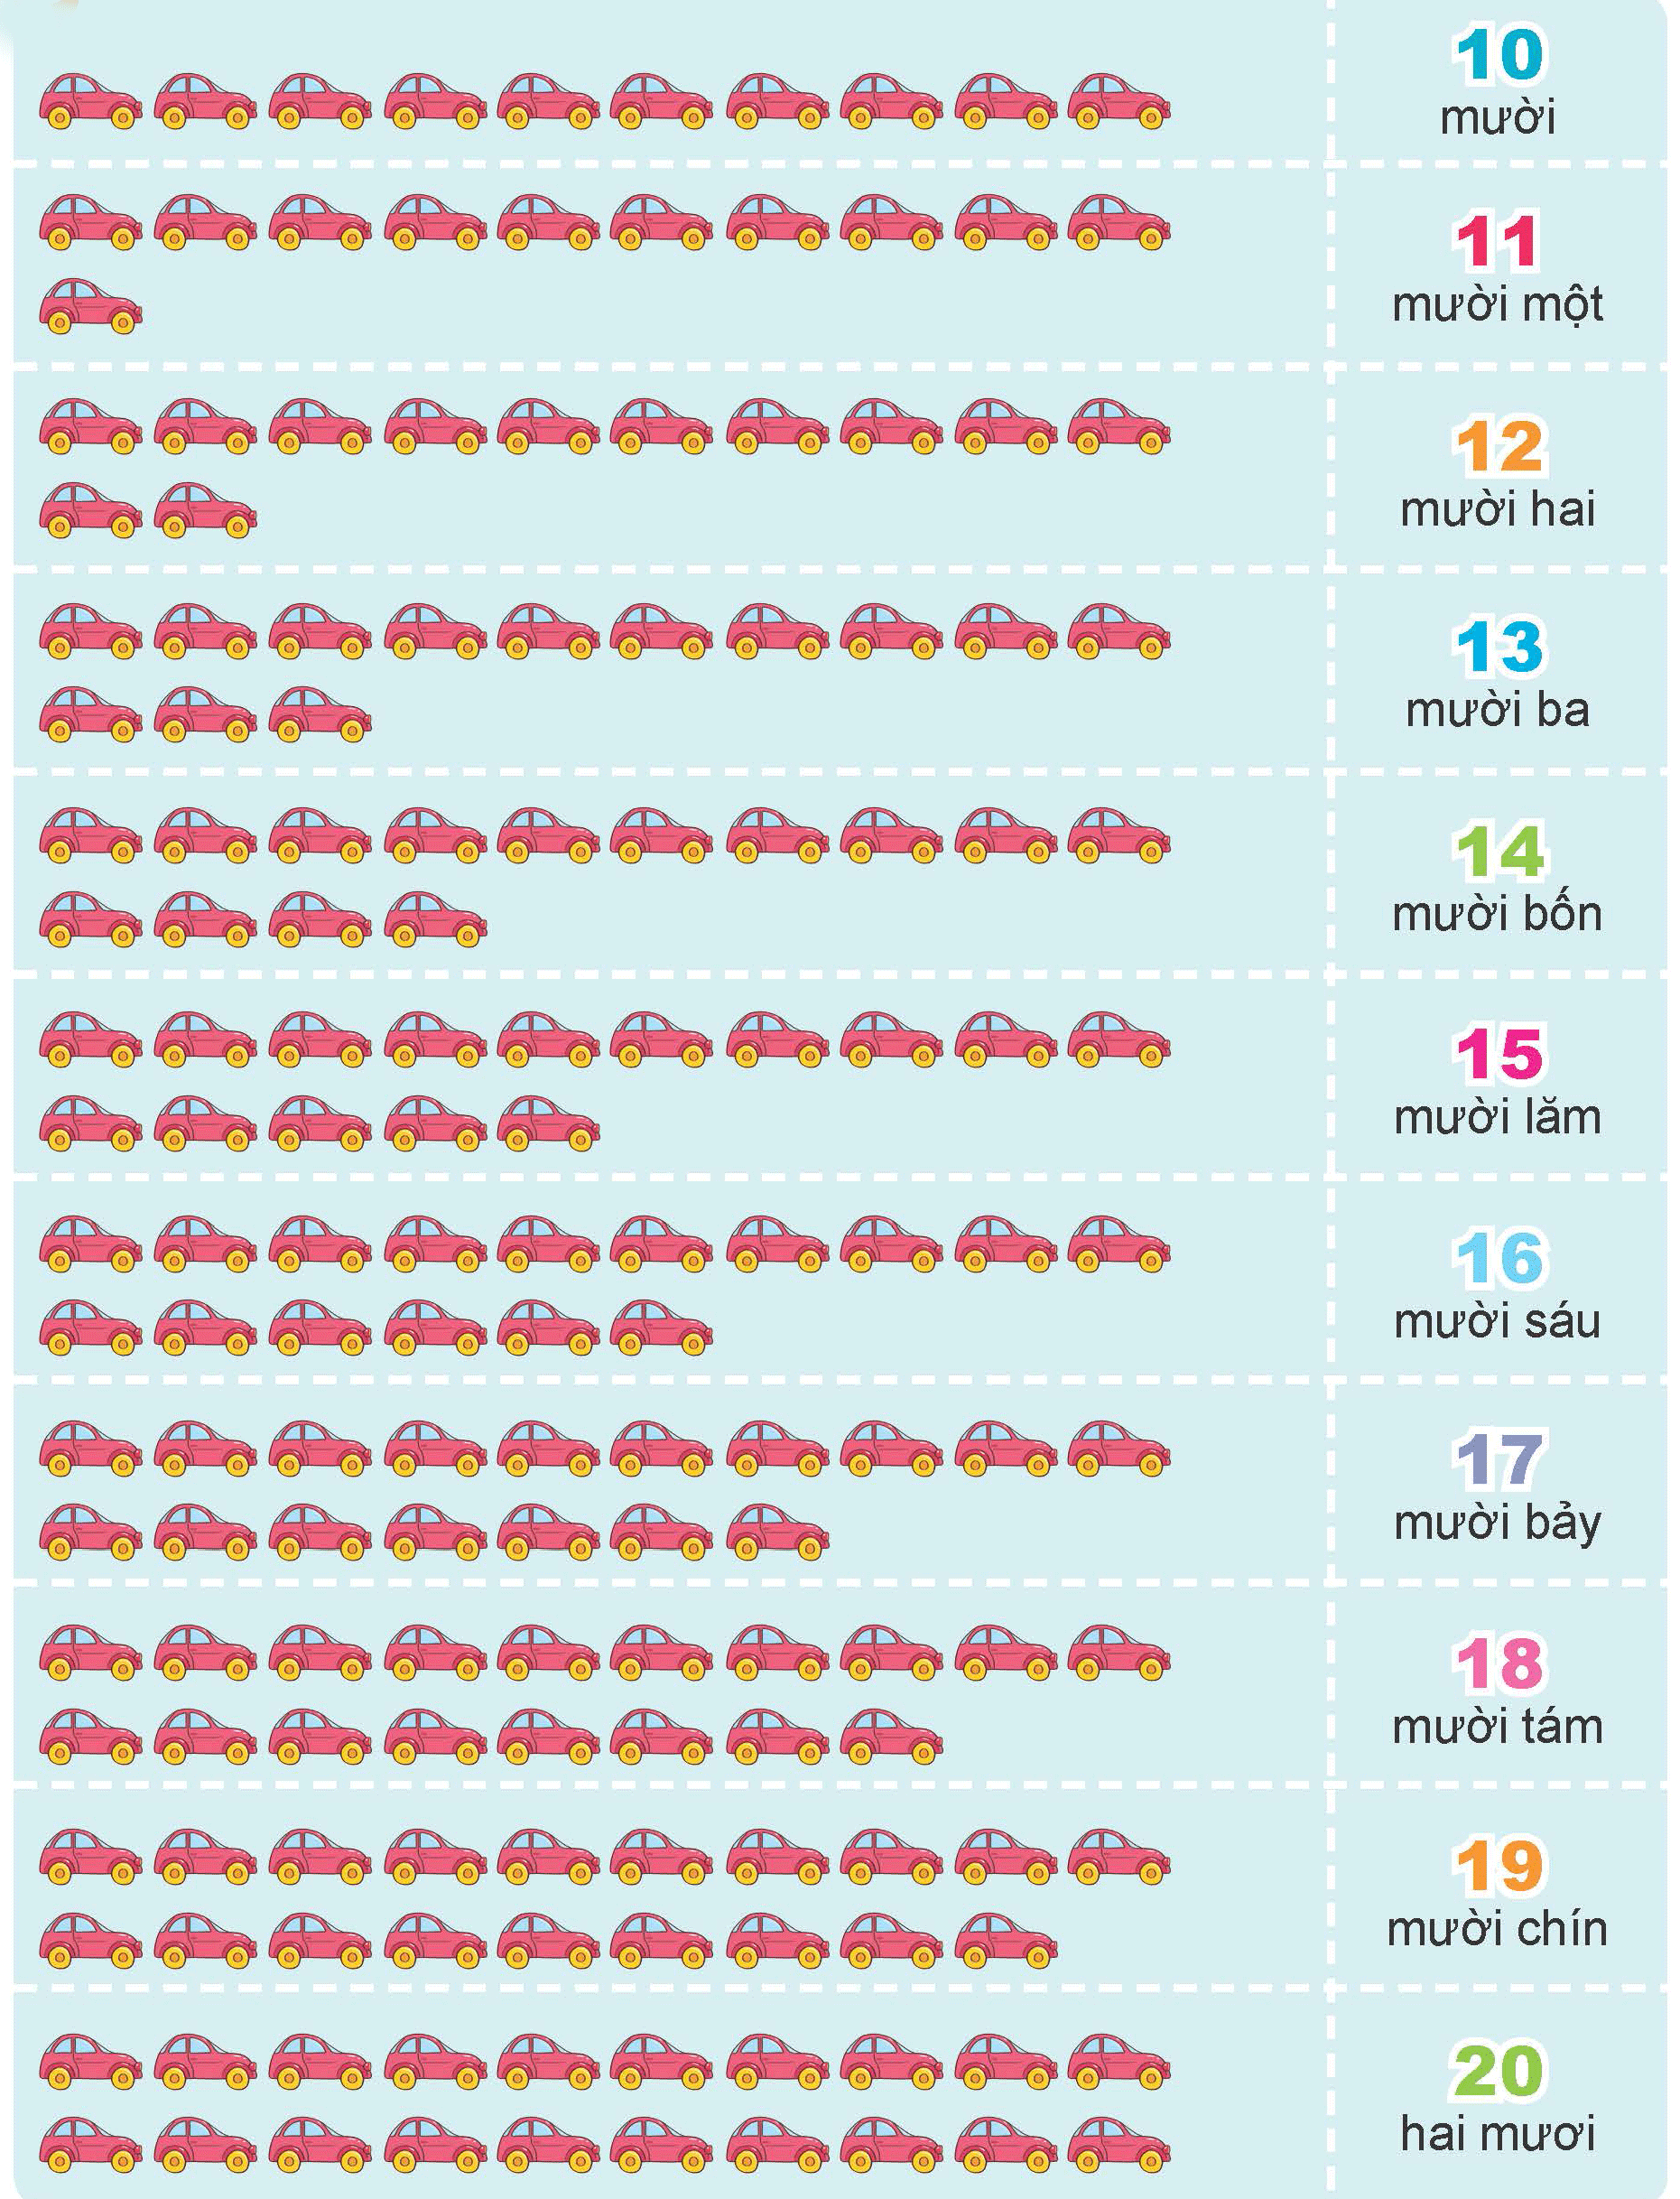

Slide 5
mười
10
mười một
11
mười hai
12
mười ba
13

Slide 6
mười bốn
14
mười lăm
15
mười sáu
16
mười bảy
17

Slide 7
mười tám
18
mười chín
19
hai mươi
20

Slide 9
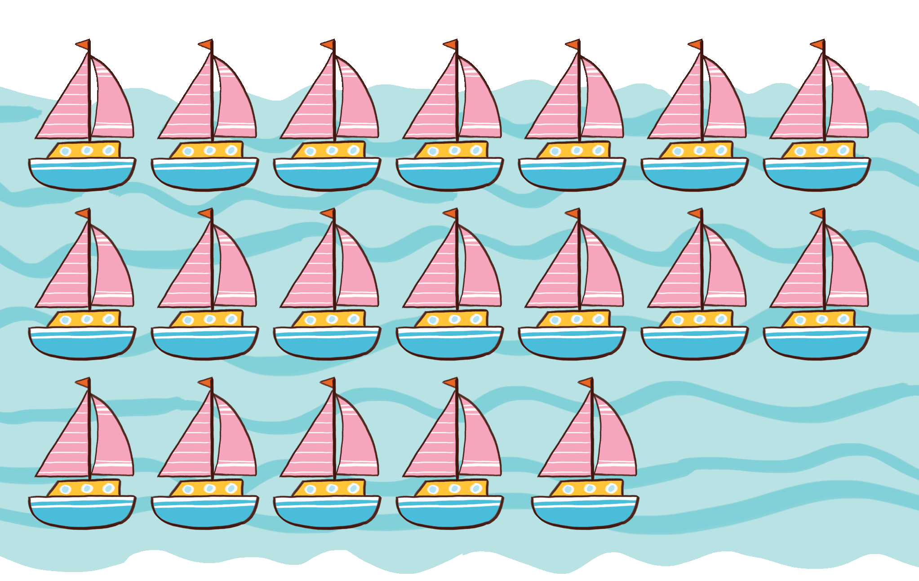
Số thuyền mỗi đội là số nào? Đọc số đó
19
13
20
A
B
C

Slide 10
Mỗi loại có bao nhiêu?
?
16
?
15

Slide 11
Nói lần lượt các số còn thiếu. Đọc tất cả các số trên đoàn tàu.
1
2
3
4
5
6
7
8
9
10
11
12
13
14
15
16
17
18
19
20
?

